Slide 1
Мы чтим Крылова подвиг величавый,
И ум его насмешливо – лукавый,
И русский ясный слог его живой…
А. Сурков

Slide 2
ИВАН
АНДРЕЕВИЧ
КРЫЛОВ

Slide 4
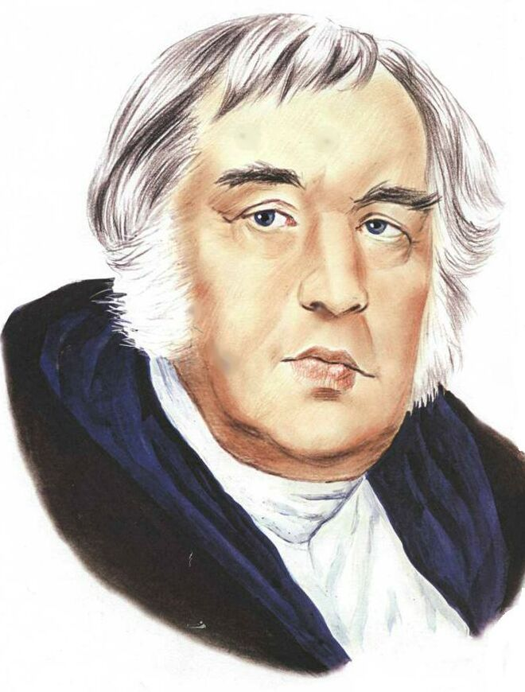
«Дедушка
Крылов»

Slide 5
Русский писатель, баснописец, академик Петербургской Академии Наук (1841). Издавал сатирические журналы "Почта духов" (1789) и др. Писал трагедии и комедии, оперные либретто. В 1809 — 43 создал более 200 басен, проникнутых демократическим духом, отличающихся сатирической остротой, ярким и метким языком. В них обличались общественные и человеческие пороки. Н. В. Гоголь назвал басни И. Крылова "...книгой мудрости самого народа".

Slide 6
Отец Крылова

Slide 7
Старая Москва

Slide 8
Тверь

Slide 9
Петербург

Slide 10
Комедии для театра

Slide 11
Журнал "Почта духов"

Slide 12
Первое издание его басен

Slide 14
Императорскую Публичную Библиотеку

Slide 15
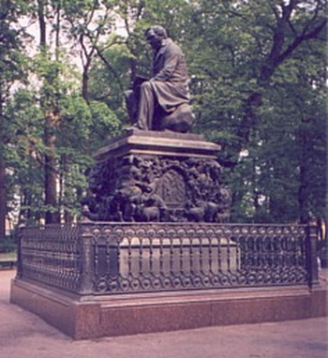
Летний сад в С.-Петербурге.

Slide 16
стрекоза и муравей
стрекоза и муравей

Slide 17
«Лебедь, Рак и Щука»

Slide 18
« Ворона и Лисица»

Slide 19
Мартышка и Очки

Slide 20
Кто не слыхал его живого слова? Кто в жизни с ним не встретился своей? Бессменные творения Крылова Мы с каждым годом любим всё сильней. Со школьной парты с ними мы сживались, В те дни букварь постигшие едва. И в памяти навеки оставались Крылатые крыловские слова.

